Slide 1


청년 Blank, 청년이 알아야할
재테크
미래에셋증권
여수WM
유동민 선임매니저

Slide 2
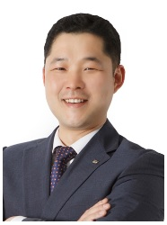

유 동 민
경력
2006년 대우증권 입사
2016년 미래에셋증권+대우증권 합병
現 미래에셋증권 여수WM 근무
자격증
CFP(국제재무설계사)
투자상담사
투자자산운용사 등
본 의견은 당사의 공식적인 의견이 아닙니다.
본 자료는 시청시점과 작성시점의 차이가 있을 수 있습니다.
강의를 위해 만들어진 자료로 예시의 상품은 추천 상품이 아닙니다.

Slide 3

contents
적정 주가
펀드 & ETF
연금펀드 & ISA

Slide 4
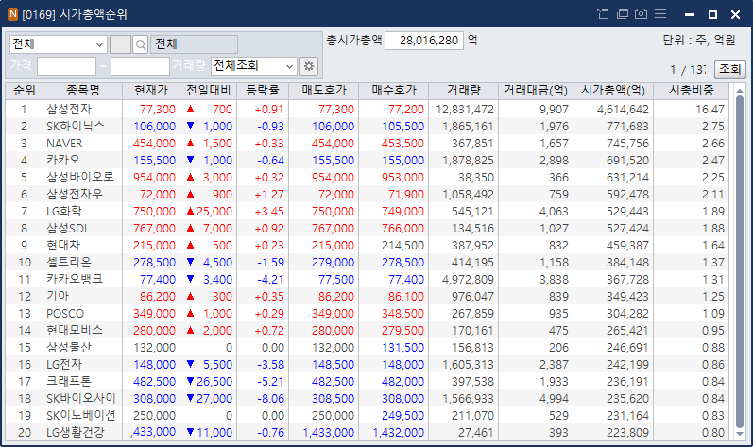
1. 적정 주가
★
1조
3조
Only..기업 실적에 따라 기업의 가치가 결정될까??

Slide 5
1. 적정 주가
주식과 관련된 많은 지표 들..
기본적 분석, 기술적 분석,…
PER, PBR, ROE, EPS…
OP마진, 부채비율, 유보율, 배당성향..
골든크로스, 스토케스틱, MACD..
등등

Slide 6

1. 적정 주가
이 빌딩을 얼마에 사시겠습니까?
1년 임대료 : 10억
적정 빌딩 가격은??
100억
200억
500억
1000억

Slide 7

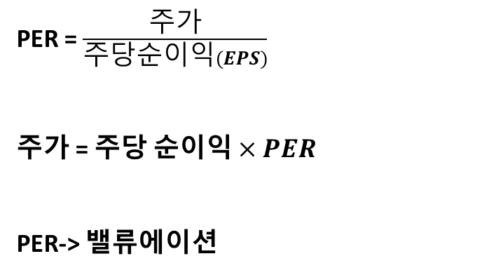
1. 적정 주가
적정주가를 알 수 있을까?
대표적인 지표 : PER
PER = $\frac{주가}{주당순이익(EPS)}$
주가 = 주당 순이익 $×PER$
PER-> 밸류에이션
주당순이익(EPS) = $\frac{순이익}{전체발행 주식수}$
PER…낮으면 낮을수록 저평가…???

Slide 8
1. 적정 주가
A
B
전기전자 업종
2021년 예상
매출액 : 275조원
순이익 : 39조원
현재시가총액
450조원
주당순이익 : 5,775원
현재주가 75,600원
PER : 13 배
전기전자 업종
2021년 예상
매출액 : 420조원
순이익 : 107조원
현재시가총액
2900조원
주당순이익 : 6,800원
현재주가 178,000원
PER : 26 배

Slide 9
1. 적정 주가
어느 기업에게 더 높은 밸류에이션을 주어야할까?
삼성전자
애플
무엇으로 더 높은 밸류에이션을 받을 수 있을까?
-애플카, 폴더블폰, 반도체
삼성전자가 더 높은 밸류에이션을 받으려면??
-???

Slide 10
1. 적정 주가
높은 PER (높은 벨류에이션)을 받고 있는 업종은?
석유화학
전기전자
철강
바이오
인터넷
2차전지
항공
은행
자동차
신재생
에너지

Slide 11

1. 적정 주가
주가 = 이익 $× 밸$류에이션
이익이 높아질 기업?
밸류에이션(PER)이 높아질 기업?
업종의 변화
환경의 변화로 업종을 재발견
기술의 발전
경영자의 마인드
매크로의 변화
등등
지식 + 직관 + 감각 + …..

Slide 12
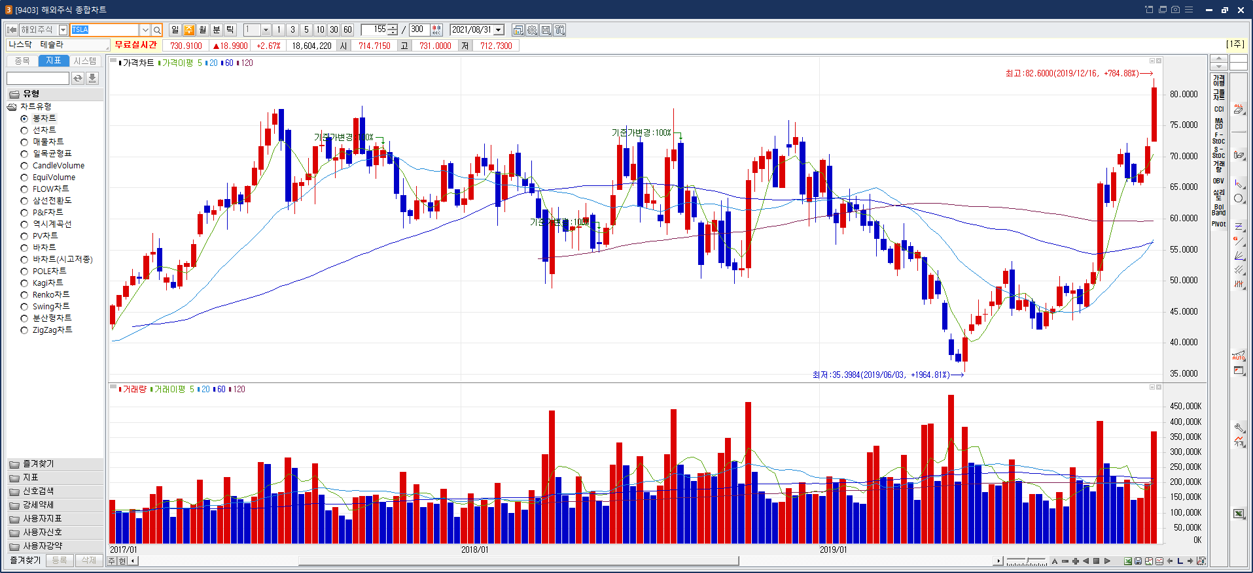
1. 적정 주가

Slide 13
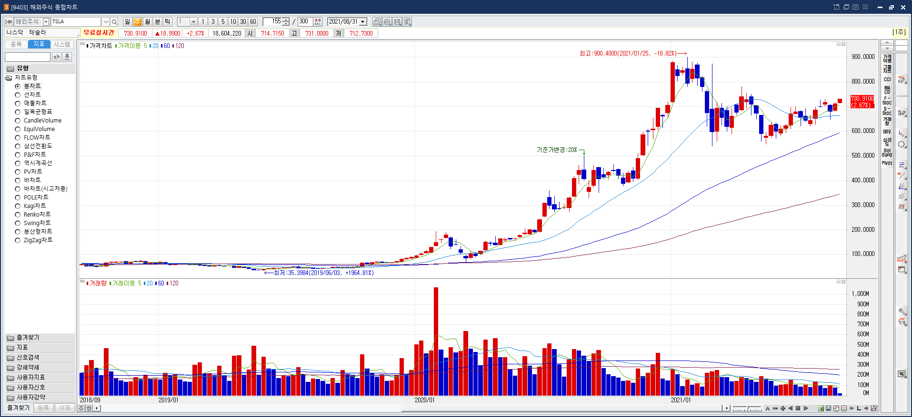
1. 적정 주가
작년 영업이익 2조, 현재 시가총액 870조

Slide 14


2. 펀드 & ETF
저는 초보자라…
아무것도 몰라요..ㅜㅜ 전문가에게 맡겨서 투자할 수 있나요??
고객
판매사
(은행, 증권회사)
운용사
(XX펀드- 펀드매니저)
수익or손실
투자자에게 귀속

Slide 15
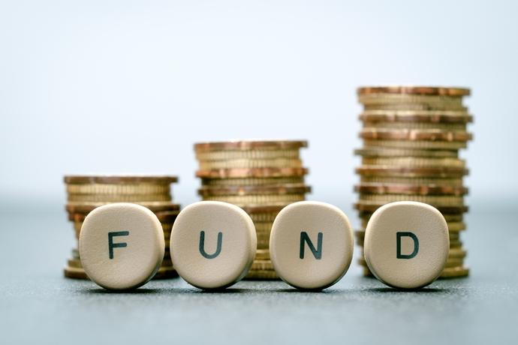
2. 펀드 & ETF
주식형 펀드
혼합형 펀드- 주식혼합형, 채권혼합형
채권형 펀드
주식형펀드
국내주식형, 미국, 중국, 선진국, 신흥국, 글로벌
가치주, 성장주, 배당 인컴……

Slide 16

2. 펀드 & ETF
코스트 에버리지 효과
금(GOLD)에 5만원을 투자한다면?
5번 나눠서 투자한다
한번에 투자한다
1,500원
6.66g
10g
10g
10g
1,000원
50g
적립식 : 56.66g
거치식 : 50g
500원
20g

Slide 17

타이밍을 이기는 방법 – 분할 매수
2. 펀드 & ETF
1.
2.
3.
4.

Slide 18
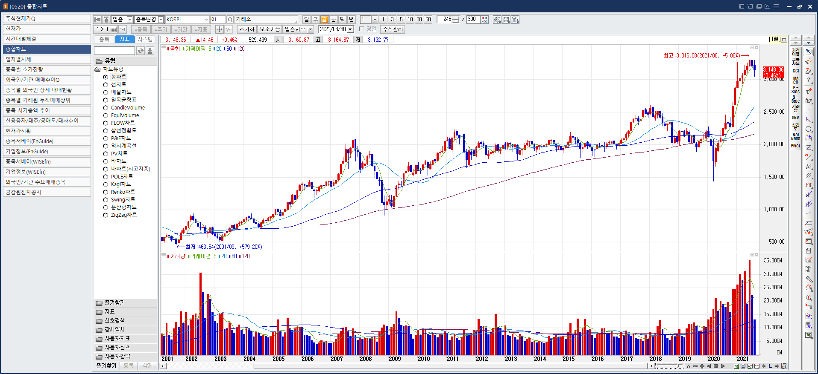
2. 펀드 & ETF
KOSPI 20년
<20210830기준>

Slide 19
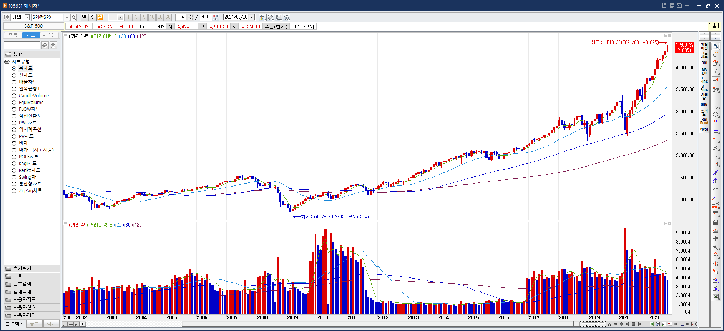
2. 펀드 & ETF
미국 S&P500지수 20년
<20210829기준>

Slide 20
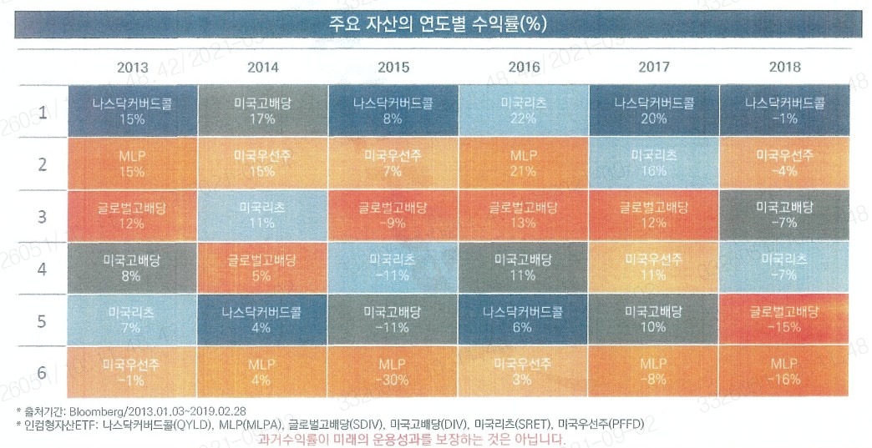
2. 펀드 & ETF
자산배분

Slide 21
2. 펀드 & ETF
투자 방법
★ 투자시점의 분산
적립식 – 매월, 매분기, 등 투자하는 시점을 분산하여 투자
거치식 – 특정시점에 목돈을 투자
★ 투자자산의 분산
-국내
-해외
-여러 다양한 자산
리스크를 관리하는 방법 : 분산투자 & 장기투자

Slide 22
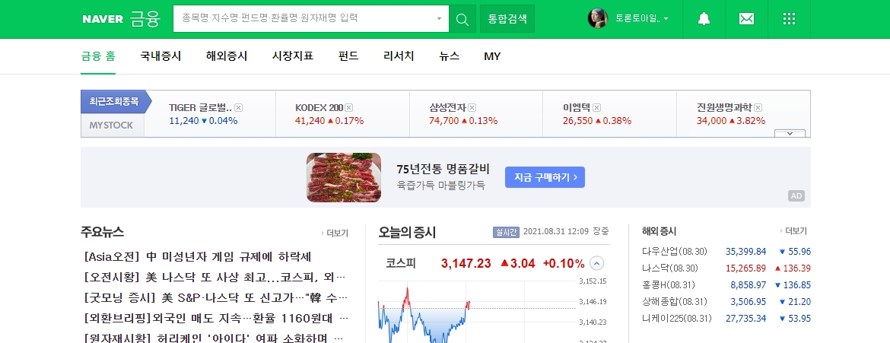
2. 펀드 & ETF

Slide 23
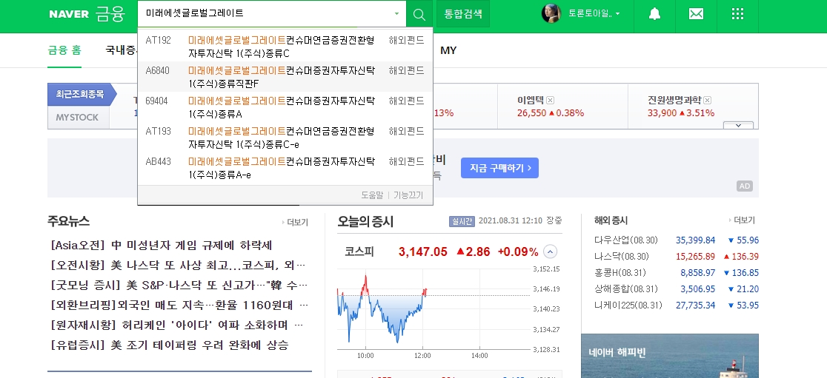
2. 펀드 & ETF

Slide 24
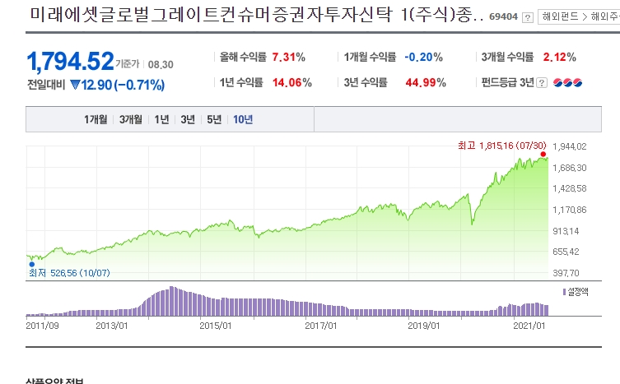
2. 펀드 & ETF

Slide 25
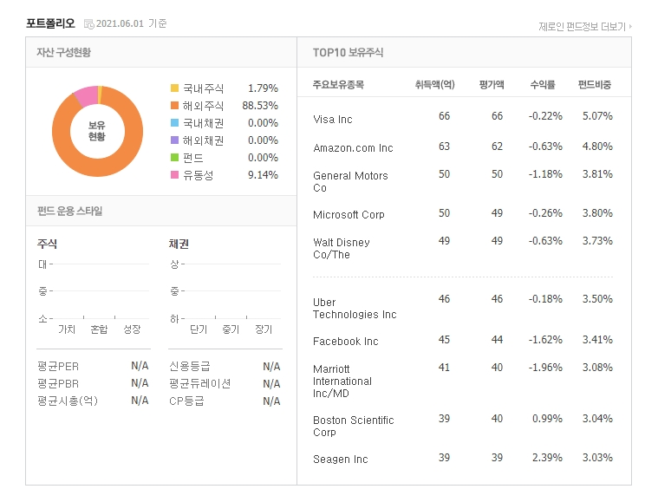
2. 펀드 & ETF

Slide 26
2. 펀드 & ETF
관심 펀드가 있다면..?
네이버증권, 펀드닥터, 모닝스타 등 펀드관련 웹사이트 이용
-펀드의 과거성과
-펀드의 수수료
-펀드 보유 자산
등등..정보 확인
본인의 투자성향, 투자방향과 맞는지 검토
전문가와 상담

Slide 27

2. 펀드 & ETF
1989년 방영된
“2020년 원더키디”

Slide 28
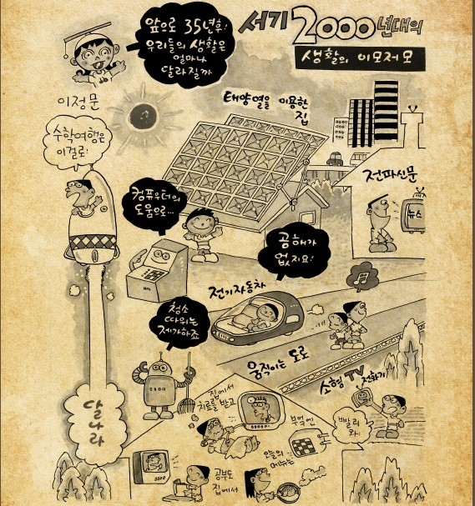
2. 펀드 & ETF
1965년에 그린
2000년대
1965년에..
“앞으로 35년 후 미래는 어떤 모습일까??”

Slide 29
2. 펀드 & ETF
타이밍
VS
트랜드

Slide 30
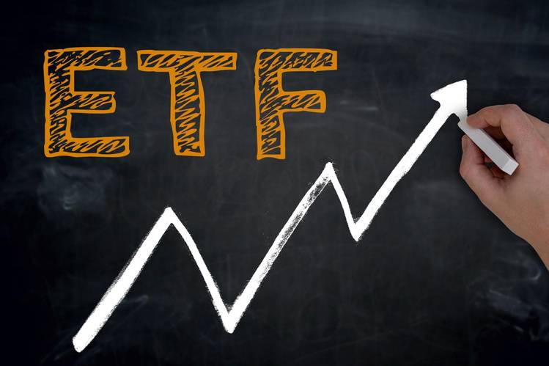
2. 펀드 & ETF
앞으로 주식이 올라갈 것 같은데…
무슨 주식이 올라갈지 모르겠네…
앞으로 반도체분야가 커질것 같은데..
어떻게 투자해야 할지 모르겠네…
전기차 섹터에 투자하고 싶은데..
주식을 전혀 몰라..어렵네…
Exchange Trade Fund

Slide 31
2. 펀드 & ETF
투자의 새로운 트랜드 : ETF
ETF : 상장지수펀드
주식처럼 거래가 가능하고 특정 주가지수의 움직임에 따라 수익률이 결정되는 펀드
액티브?? VS 패시브??
개별 종목을 분석할 필요 없음
기준가의 흐름을 실시간으로 파악할 수 있음
패시브 전략으로 매니저의 사적 판단이 제한적
해당 섹터를 모두 보유함으로서 섹터를 수동적으로 추종함
.
.

Slide 32
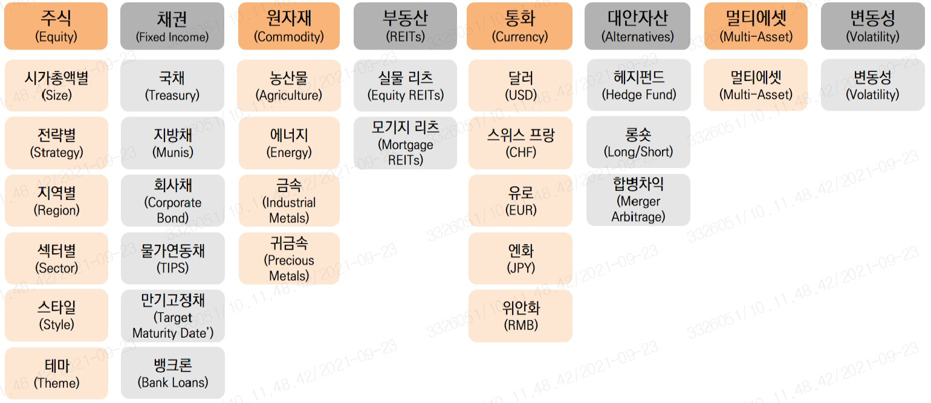
2. 펀드 & ETF
유형별 ETF

Slide 33
2. 펀드 & ETF
너~~~무나 다양한 ETF
자율주행
제약
IT
반도체
게임
메타버스
자동차
중국
친환경
블럭체인
선진국
2차전지
레버리지
신흥국

Slide 34
2. 펀드 & ETF
ETF : 해외상장으로 갈까? 국내상장으로 갈까?
국내에 상장되어 있는 ETF
KODEX, TIGER, KINDEX..등 다양한 자산운용회사에서 출시
국내주식 매매차익을 제외한 나머지 수익은 15.4% 금융소득과세
연금, IRP, ISA 계좌에서 매매 가능
해외(ex. 미국)에 상장되어 있는 ETF
다양한 종류, 풍부한 유동성
매매차익은 22% 분류과세, 배당소득은 15.4% 금융소득과세
외화 및 해외주식 약정이 된 증권 위탁계좌에서만 매매 가능

Slide 35
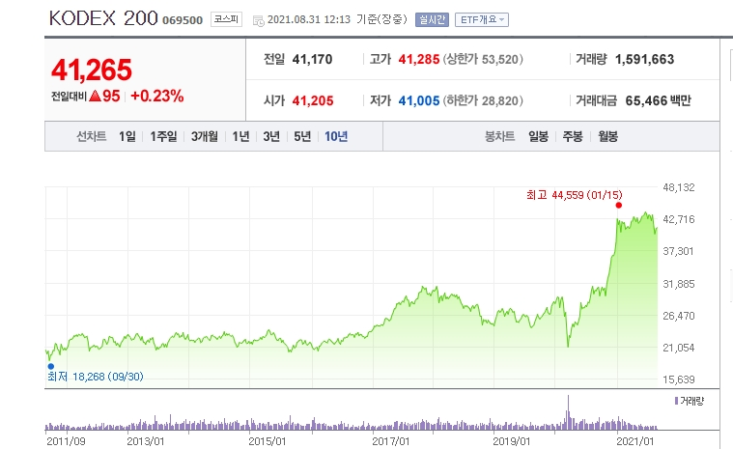
2. 펀드 & ETF

Slide 36
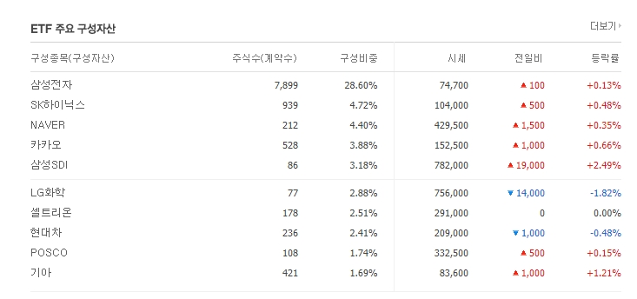
2. 펀드 & ETF

Slide 37
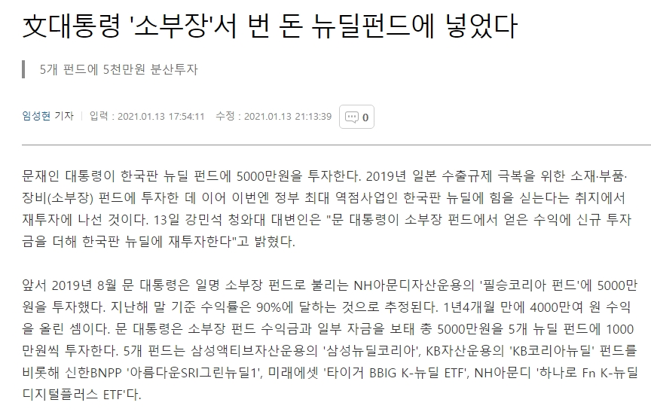
2. 펀드 & ETF

Slide 38
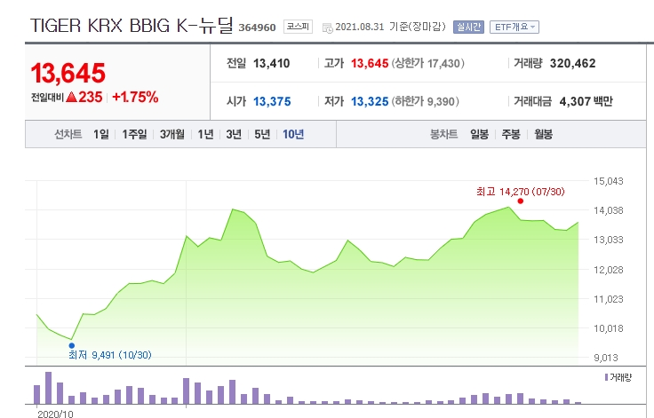
2. 펀드 & ETF

Slide 39
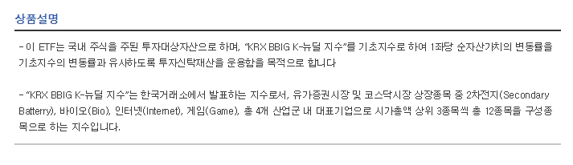
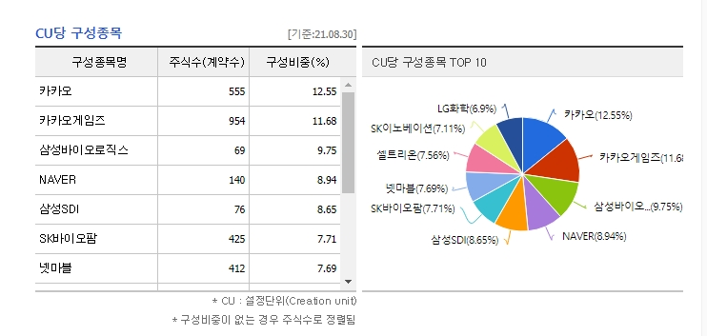
2. 펀드 & ETF

Slide 40
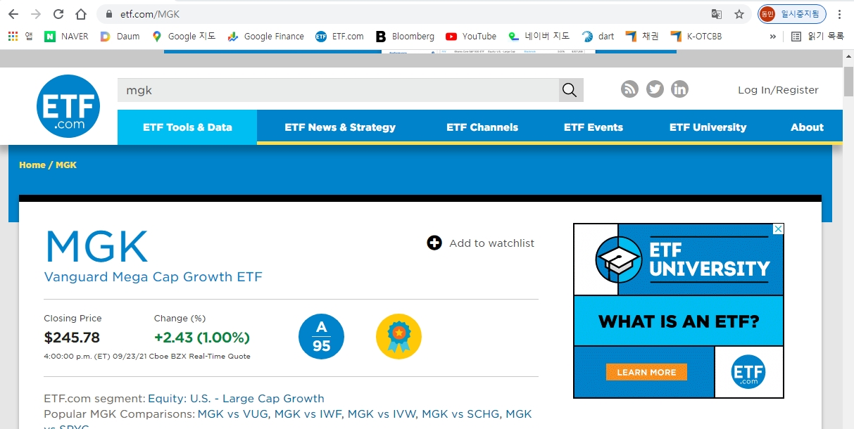
2. 펀드 & ETF

Slide 41
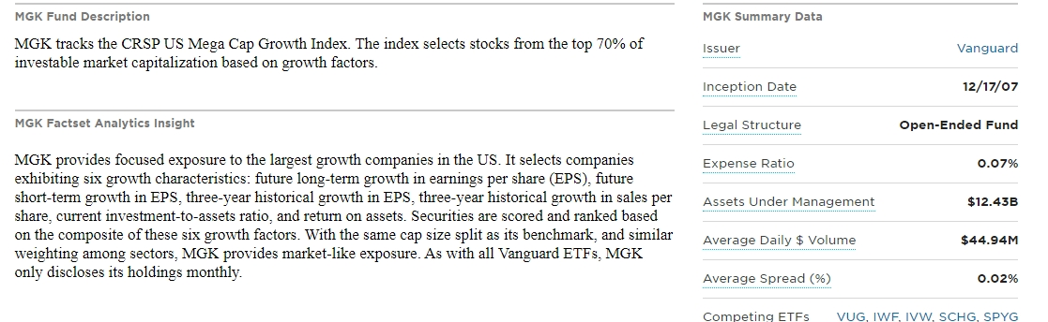
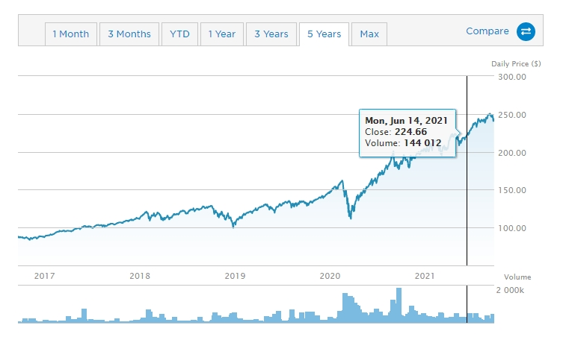
2. 펀드 & ETF

Slide 42
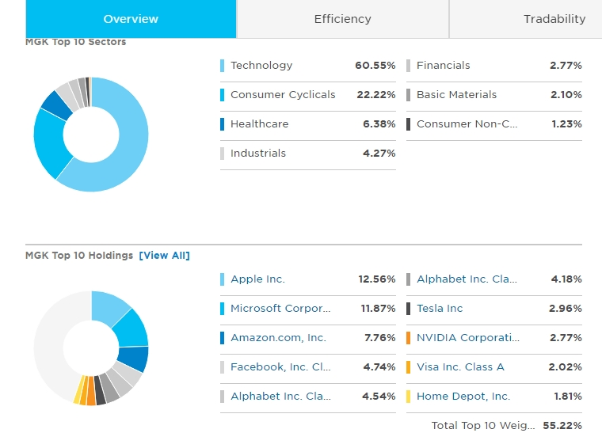
2. 펀드 & ETF

Slide 43
2. 펀드 & ETF
투자트랜드를 발견했다면..?
증권사HTS or MTS
네이버증권,
ETF.com, ETFDB.com등 ETF관련 웹사이트 이용
-펀드의 과거성과
-펀드의 수수료
-펀드 보유 자산
등등…정보확인
본인의 투자성향, 투자방향과 맞는지 검토
전문가와 상담

Slide 44
각 금융상품 별 세금
2. 펀드 & ETF
주식
국내주식 : 일반주주는 차익실현 비과세 (23년부터 과세 예정), 배당소득 과세(15.4%)
해외주식 : 250만원 기본공제후 22% 양도소득세 과세, 배당소득 과세(15.4%)
펀드
국내주식형 펀드 : 차익실현 비과세 (23년부터 과세 예정), 배당소득 과세(15.4%)
해외주식형 펀드, 채권형펀드 : 모든 수익 배당소득 과세 (15.4%)
ELS
모든 수익 배당소득세 과세(15.4%)
ETF
국내주식형 ETF : 차익실현 비과세 (23년부터 과세 예정), 배당소득 과세(15.4%)
해외, 채권형ETF : 모든 수익 배당소득 과세 (15.4%)

Slide 45
2. 펀드 & ETF
이자, 배당소득이 2천만원을 넘어가는 경우…?
-> 금융소득 종합과세
중장기 관점에서 세제혜택을 받으며 투자할 수 있는 방법..?
-> 연금저축 & ISA

Slide 46
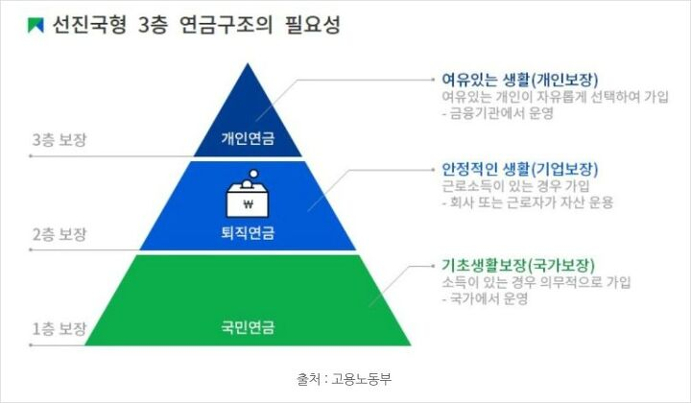
3. 연금펀드 & ISA

Slide 47
3. 연금펀드 & ISA
연금저축펀드
5년 납입
55세 이상
10년 이상 연금 지급
해지가산세
16.5%
세액공제 & 운용수익 비과세
과세이연 & 연금소득세
연 400만원 세액공제13.2% or 16.5% (기준 총급여 5500만원, 종합소득금액 4000만원)
연 최대 1800만원까지 납입 가능
연금소득세 (3.3~5.5%)
연금지급시 분리과세(연 1200만원까지)
세액공제 받지 않은 자금은 패널티 없이 출금가능

Slide 48

3. 연금펀드 & ISA
3년 이상 보유시…
200만원 수익 비과세
초과분은 9.9% 분리과세
서민형은 400만원까지 비과세 (서민형 기준소득 사업자3500만원, 근로자 5000만원)
연간 2천만원까지 납입가능
최대 1억까지 이월가능
만기자금 중 10%, 최대 300만원 연금계좌로 이체 가능, 세액공제

Slide 49
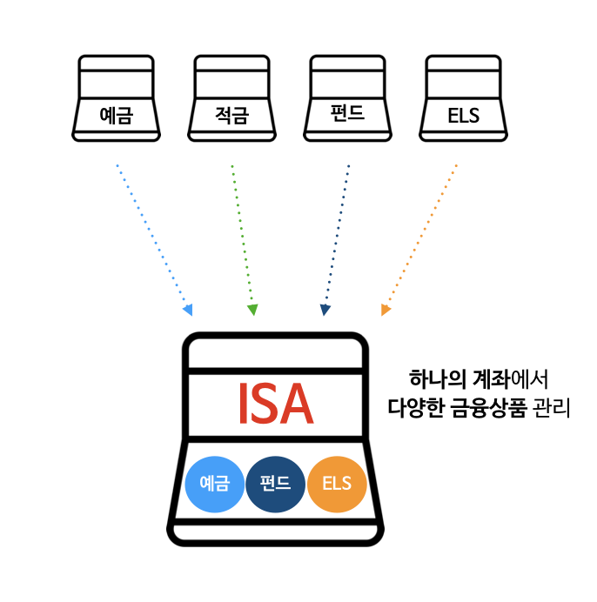
3. 연금펀드 & ISA
세제혜택을 이용한 투자
해외펀드
해외ETF
ELS

Slide 50
3. 연금펀드 & ISA
ISA와 연금저축펀드의 세제혜택 극대화
그냥 투자를 했다면..? 15.4% 과세되는 금융상품을…
해외펀드, ETF가 적합
ISA와 연금저축펀드의 장기투자 효과
단기로 투자했다면..? 금방 해지해 버릴 금융상품을..
장기적인 트랜드 고려

Slide 51

재테크 = 재산 + 테크
투자의 목적
투자 기간
목표 수익률
투자자산 선택
투자자산의 기대 수익률
투자자산의 위험(변동성)

Slide 52

목적이 있는 통장 만들기…
여행 및 취미
차량구입, 결혼준비
부동산 구입, 내집 마련
자녀 교육, 유학 자금
노후준비, 연금준비 등등
목적 및 중요도 -> 기간 -> 목표수익률 -> 투자자산

Slide 53
가장 훌륭한 재테크 는?
현금흐름
건물주가 답인가..???
자기의 일을 갖는 것..자기의 일에 최선을 다하는 것..
그 다음이 투자..

Slide 54
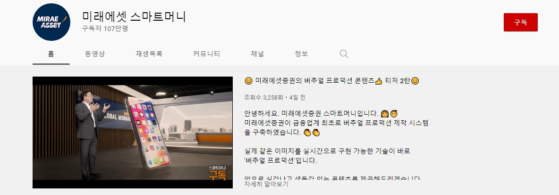
각 증권사 및 금융기관 컨텐츠 활용

Slide 55
Q & A

